Slide 1
Размещение Арт-объектов на территории г. О. Долгопрудный
Администрация городского округа Долгопрудный
Арт-объекты, Стелы, въездные группы
Московская область 2023

Slide 2
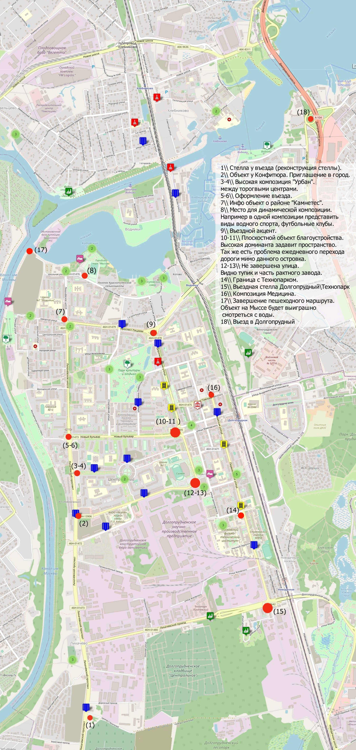
городской округ Долгопрудный с указанием мест размещения арт-объектов

Slide 3
АРТ-Объекты

Slide 4
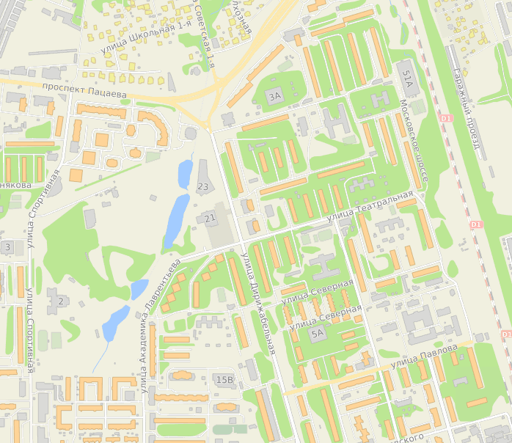
Локации для размещения арт-объектов
пр-кт Пацаева
ул. Дирижабельная
Ул. Павлова

Slide 5
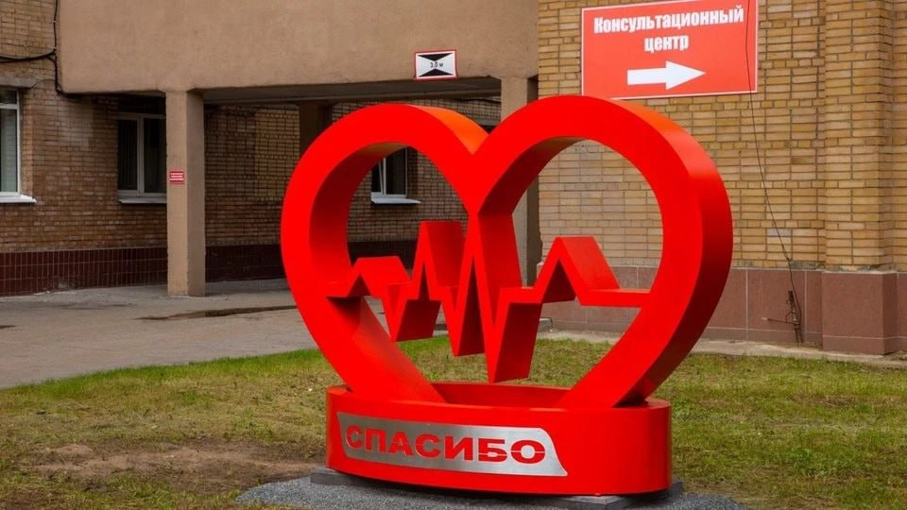
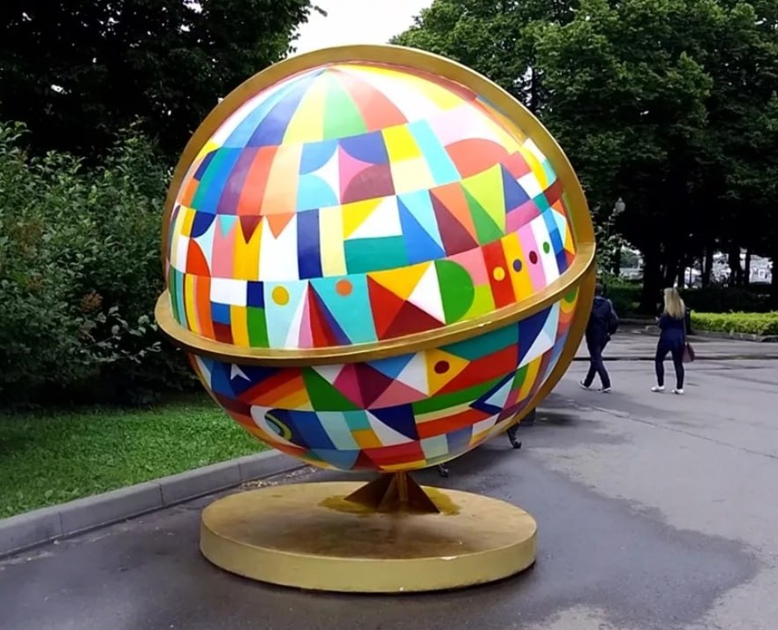
Варианты арт-объектов

Slide 6
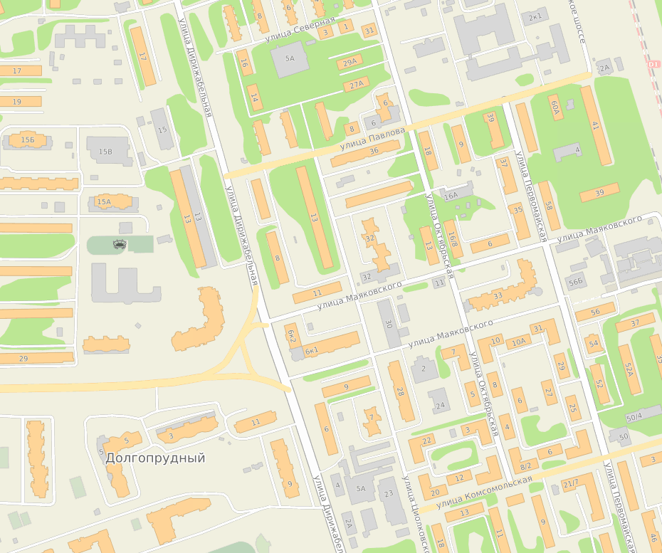
Локации для размещения арт-объектов
ул. Павлова
ул. Дирижабельная
Новый Бульвар

Slide 7
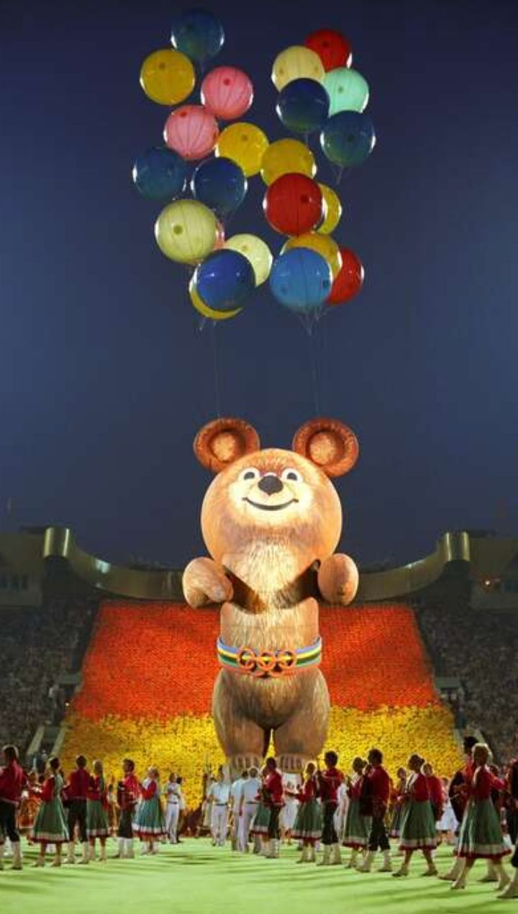
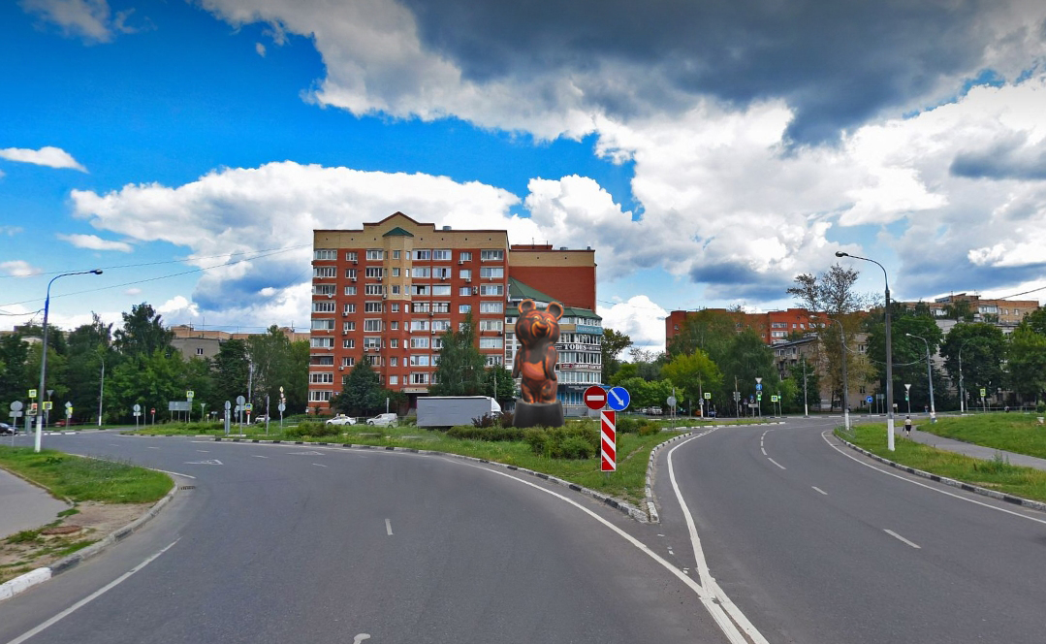
Варианты арт-объектов
Пересечение ул. Дирижабельная- Новый Бульвар

Slide 8
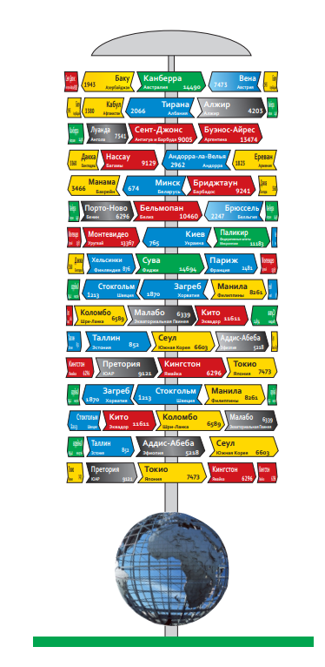
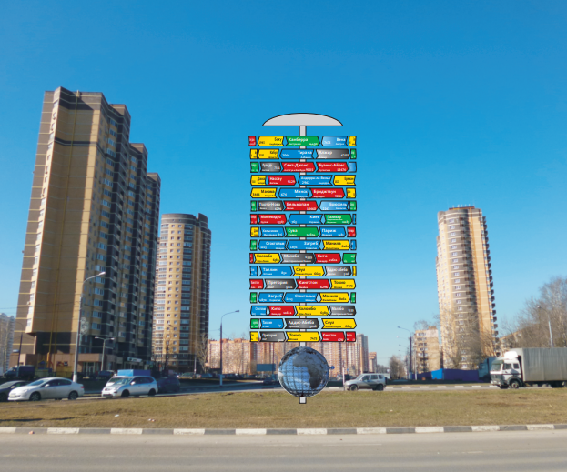
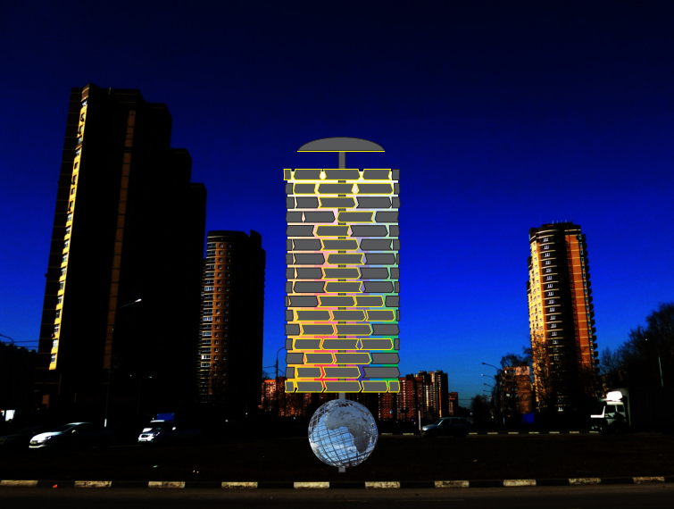
Варианты арт-объектов

Slide 9
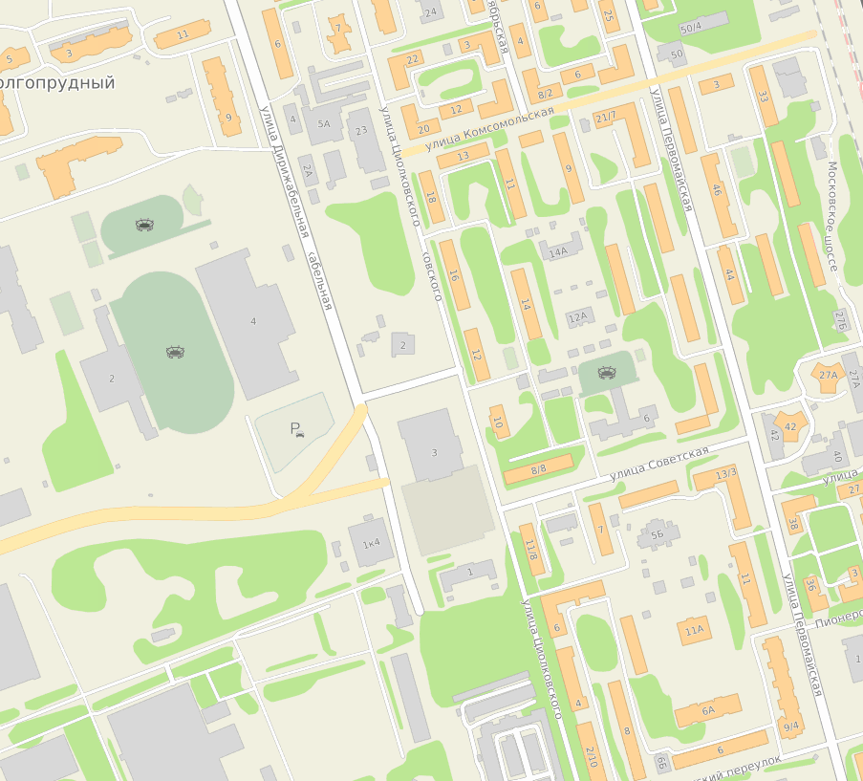
Локации для размещения арт-объектов
ул. Дирижабельная
пр-кт Ракетостроителей

Slide 10
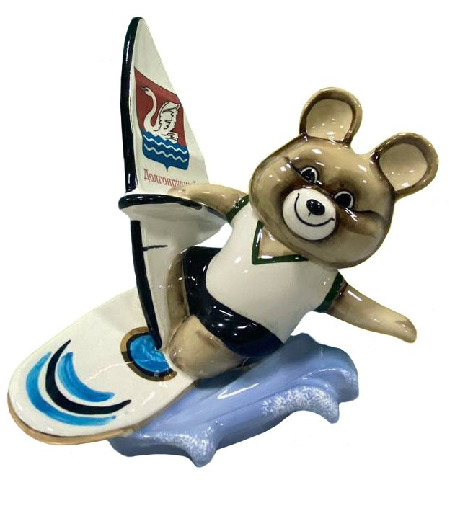
Варианты арт-объектов

Slide 11
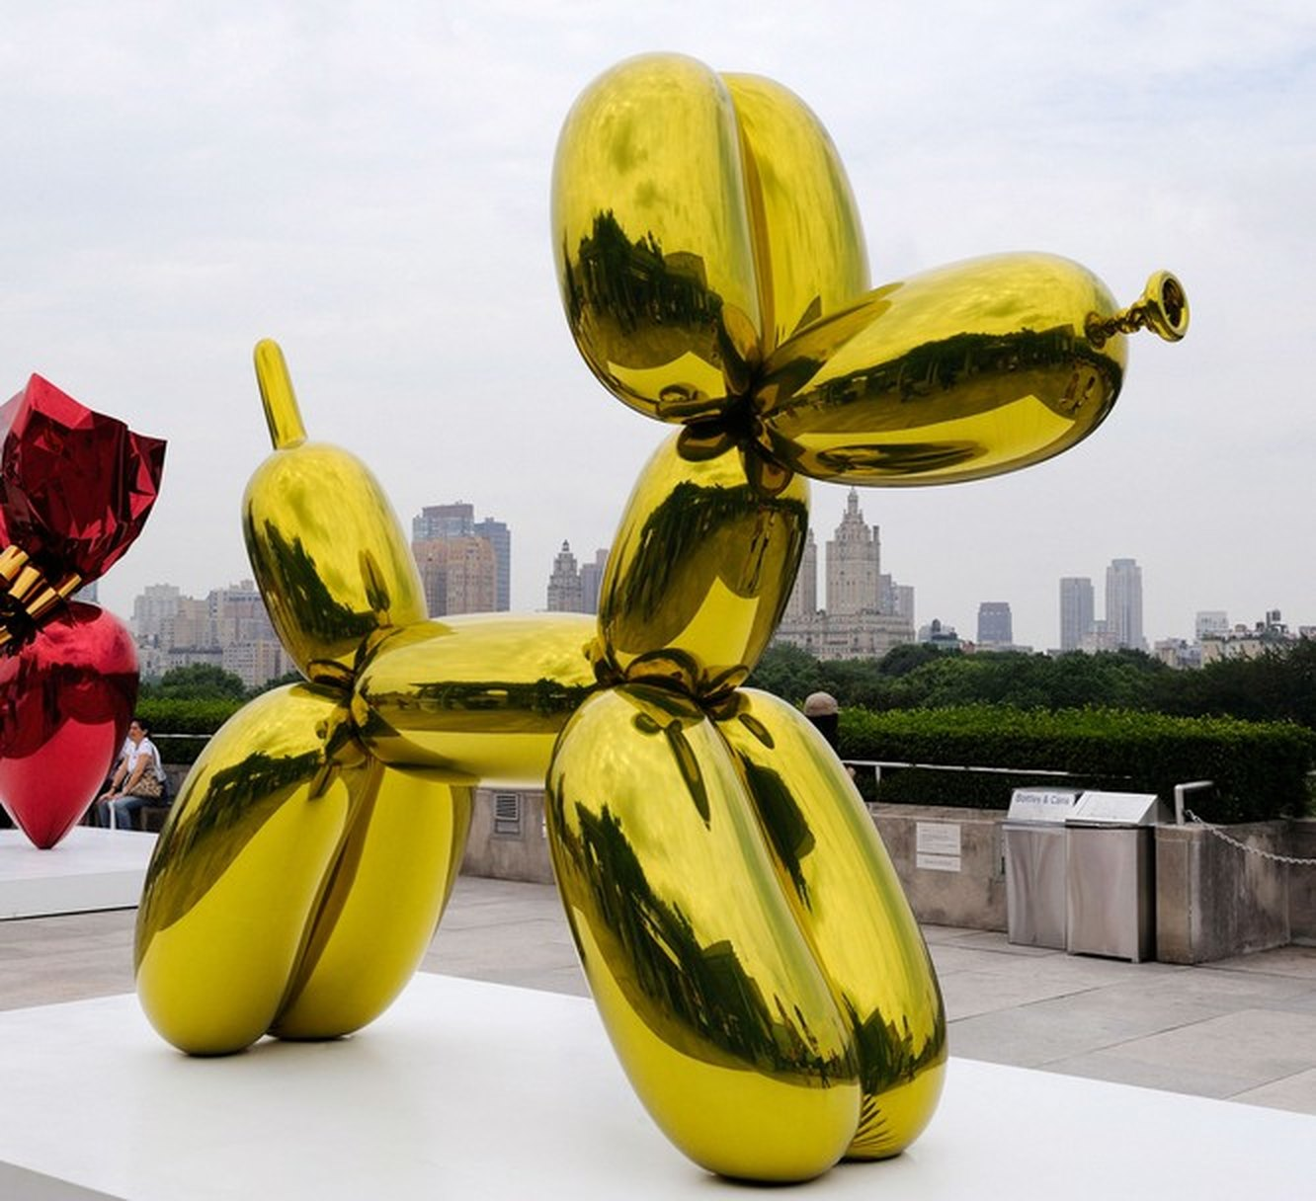
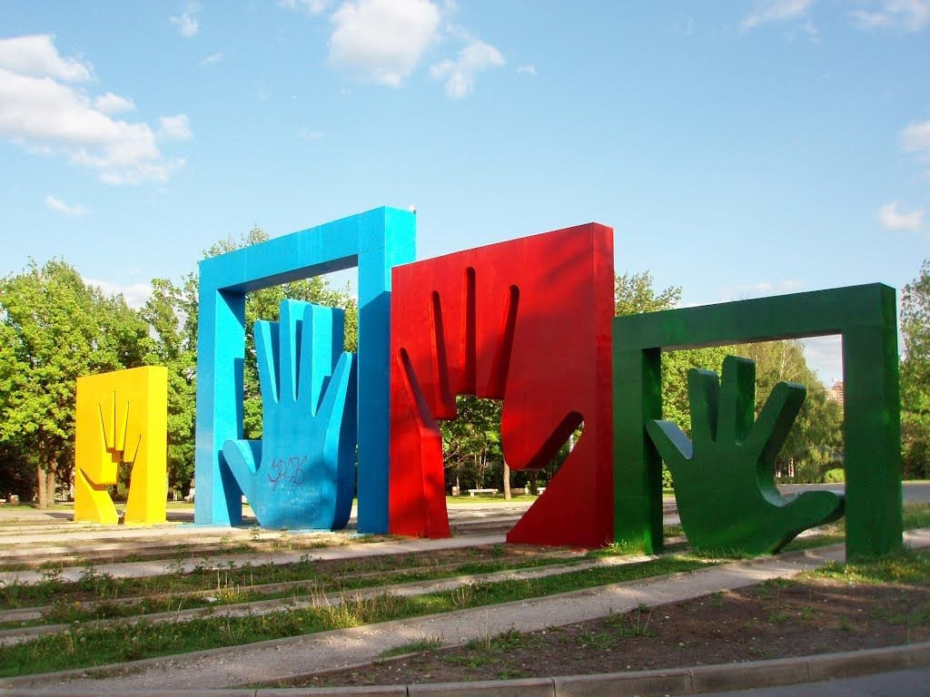
Варианты арт-объектов

Slide 12
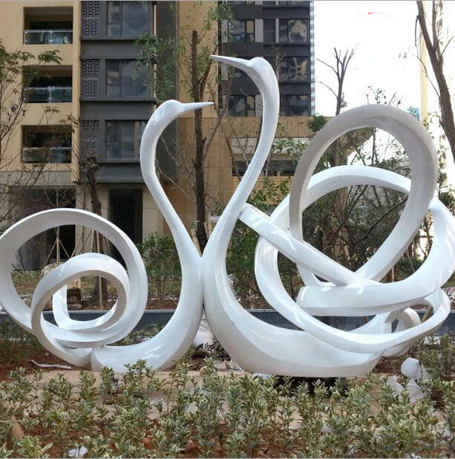
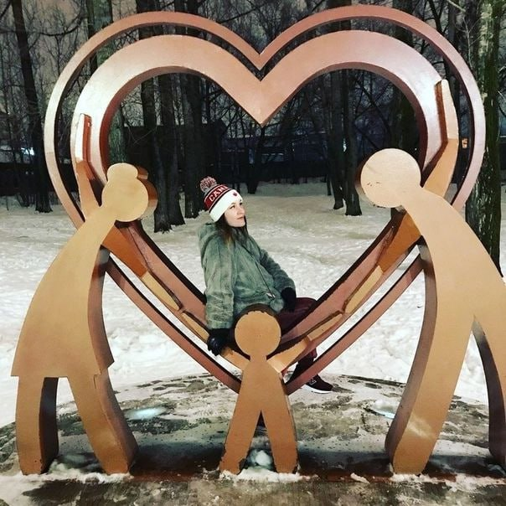
Варианты арт-объектов

Slide 13
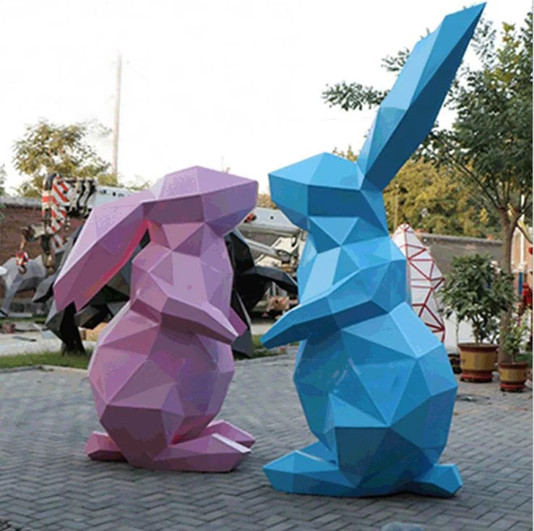
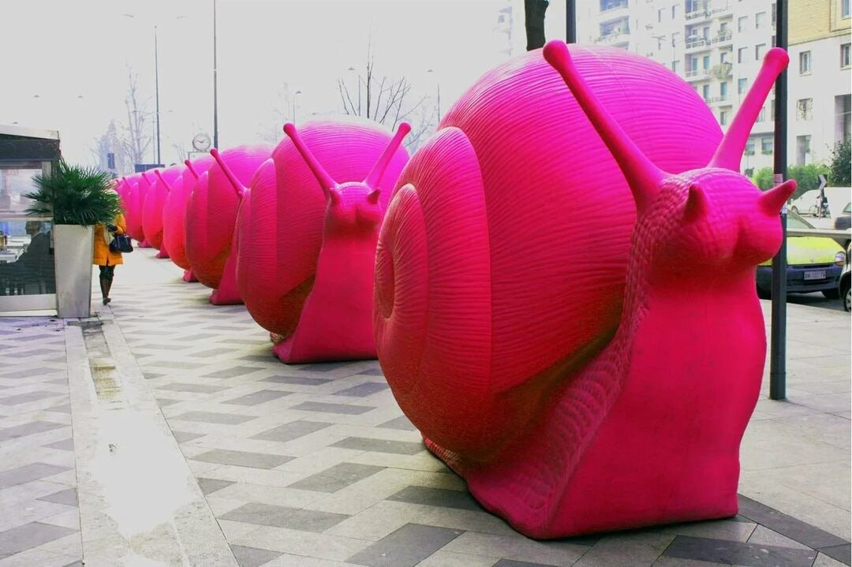
Варианты арт-объектов

Slide 14
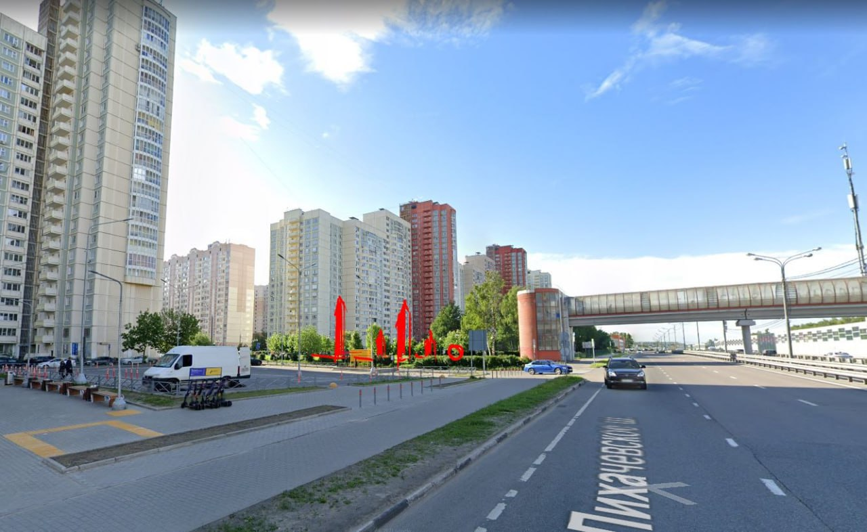
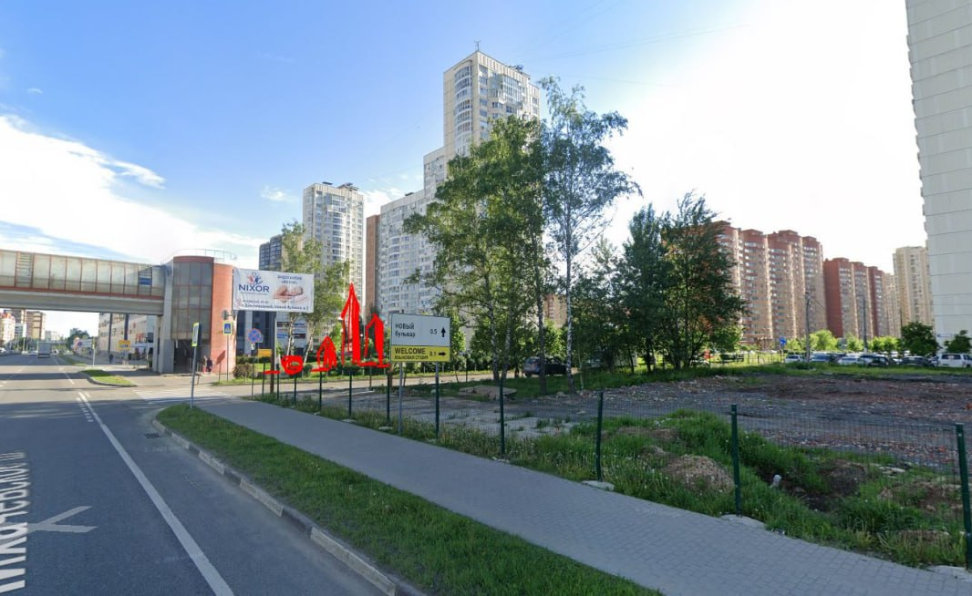
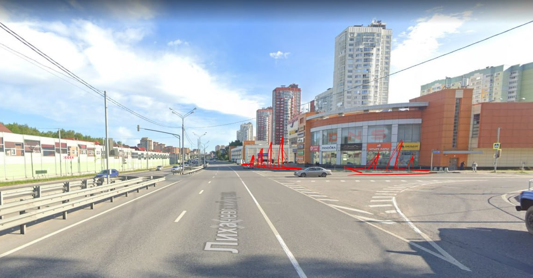
Варианты размещения арт-объектов
Лихачевский пр-кт

Slide 15
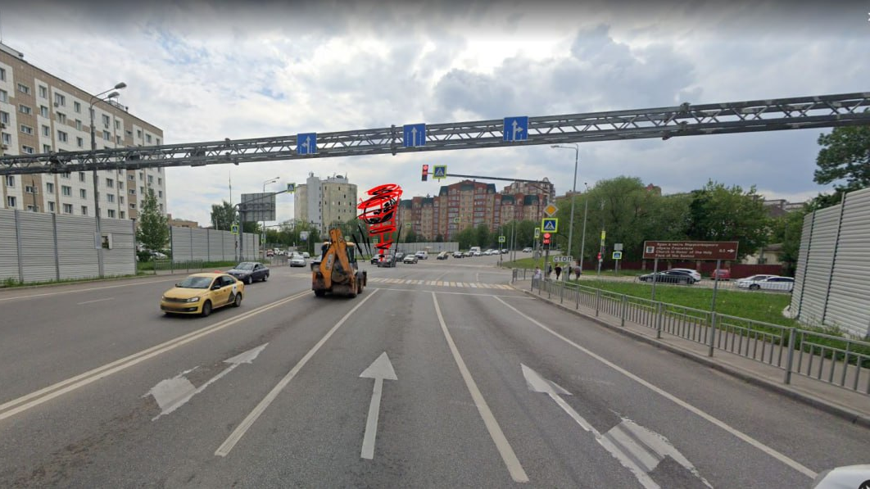
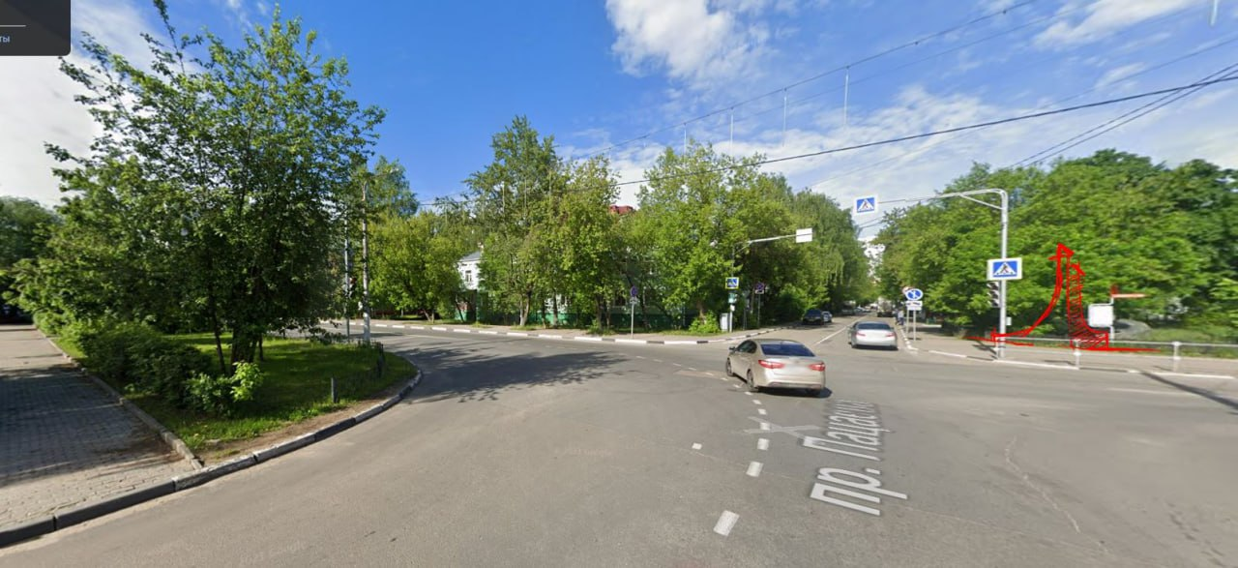
Варианты размещения арт-объектов
пр-кт Пацаева- ул. Московская
пр-кт Пацаева

Slide 16
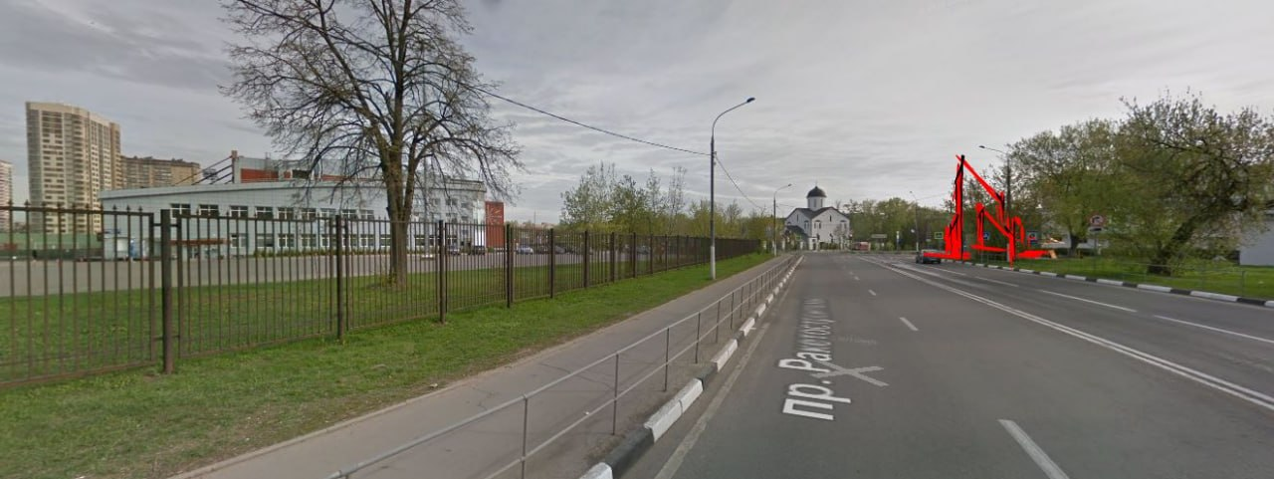
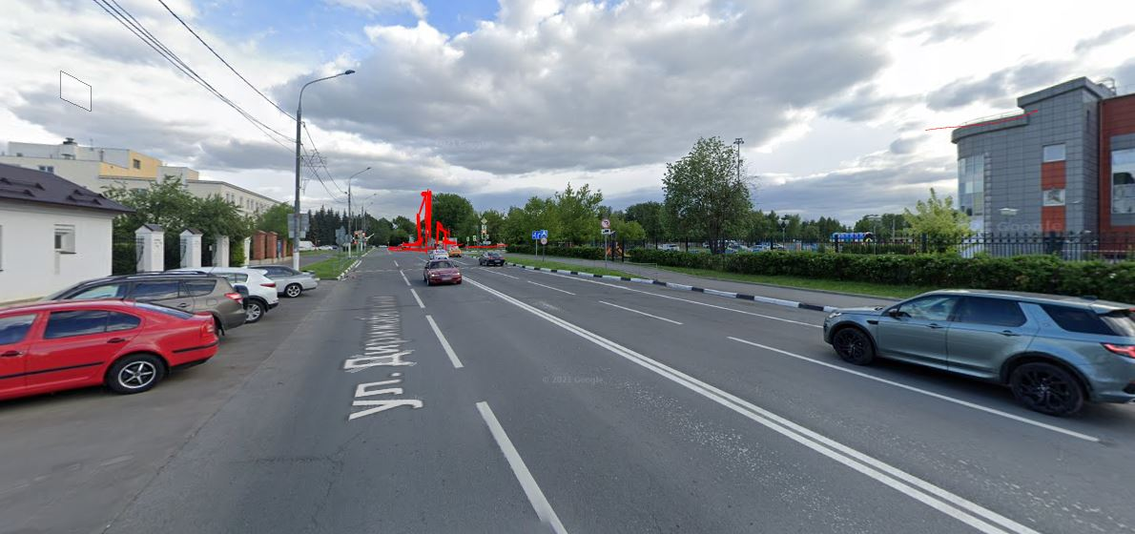
Варианты размещения арт-объектов
пр-кт Ракетостроителей - ул. Дирижабельная
ул. Дирижабельная- пр-кт Ракетостроителей

Slide 17
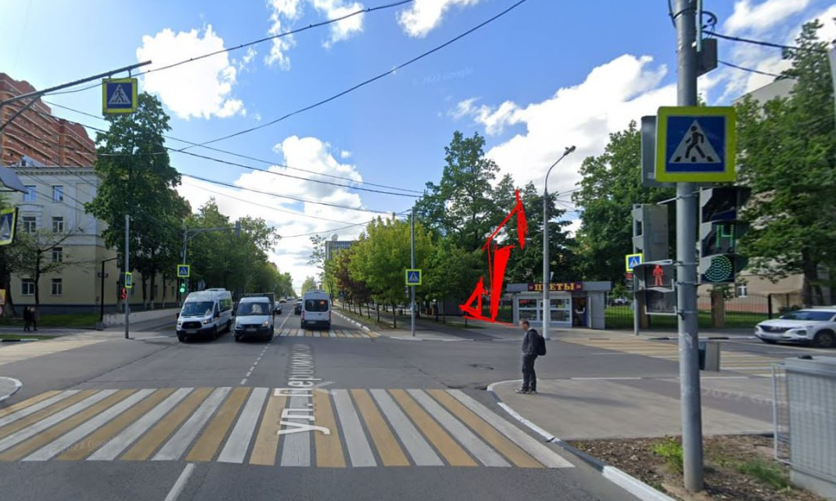
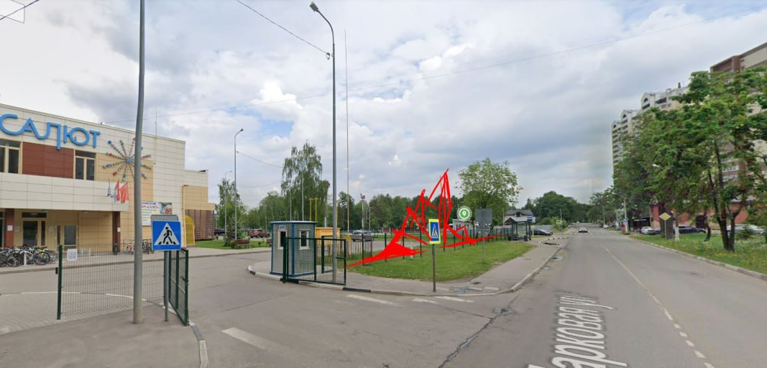
Варианты размещения арт-объектов
ул. Первомайская - пер. Институтский
ул. Парковая

Slide 18
Спасибо
Администрация городского округа Долгопрудный
Московская область 2023

